Slide 1






G013-软件需求规格说明
click here to enter text descriptions such as content introduction, data statistics, event analysis, summary and overview related to this subtitle or graph.click here to enter text descriptions such as content introduction, data statistics, event analysis, summary and overview related to this subtitle or graph.
汇报人：G013

Slide 2

目录/
CONTENTS
01
02
03
04
用户需求
界面原型
数据字典
小组分工
FILL IN THE TEXT OF THE TITLE
FILL IN THE TEXT OF THE TITLE
FILL IN THE TEXT OF THE TITLE
FILL IN THE TEXT OF THE TITLE

Slide 3
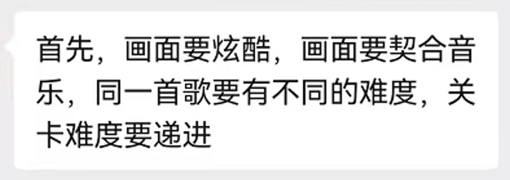
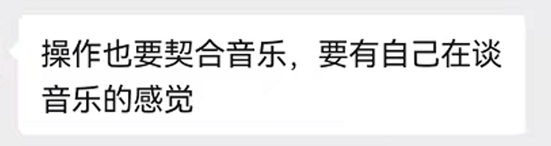
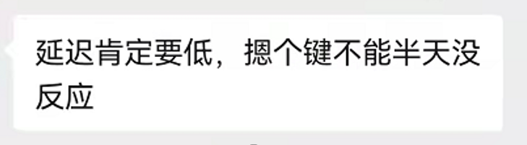
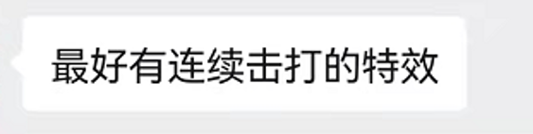
用户需求
Please enter the title Please enter the title
用户类别
用户
管理员
01
02
03
04

Slide 4
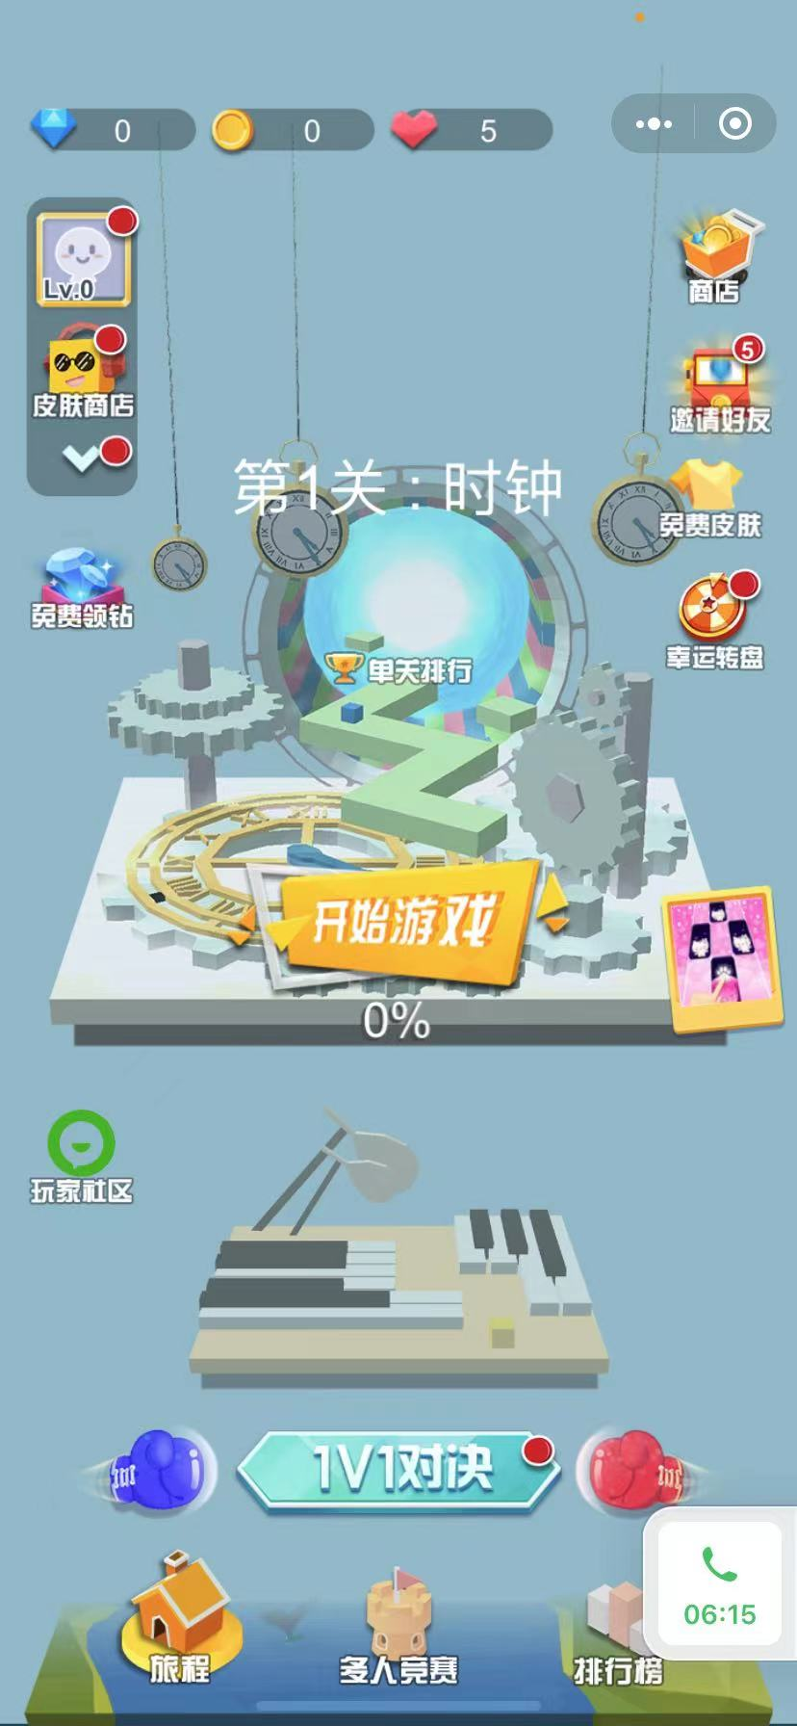
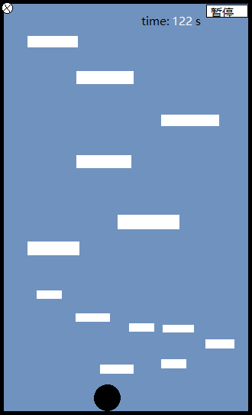
界面原型
Please enter the title Please enter the title
主面板与跳舞的线相类似，下方为旅程，商城，排行榜等面板入口，上方为钻石、金币和体力等收集物的数量，左上方可查看个人信息，上下滑动中心以选择关卡，点击开始游戏按钮即视为游戏开始
游戏界面左上角为暂停键，右上角为目前该关卡所得到金币数和分数统计，下方为玩家操作界面，控制主人公切合音乐，得到金币，提高分数，完成关卡

Slide 5
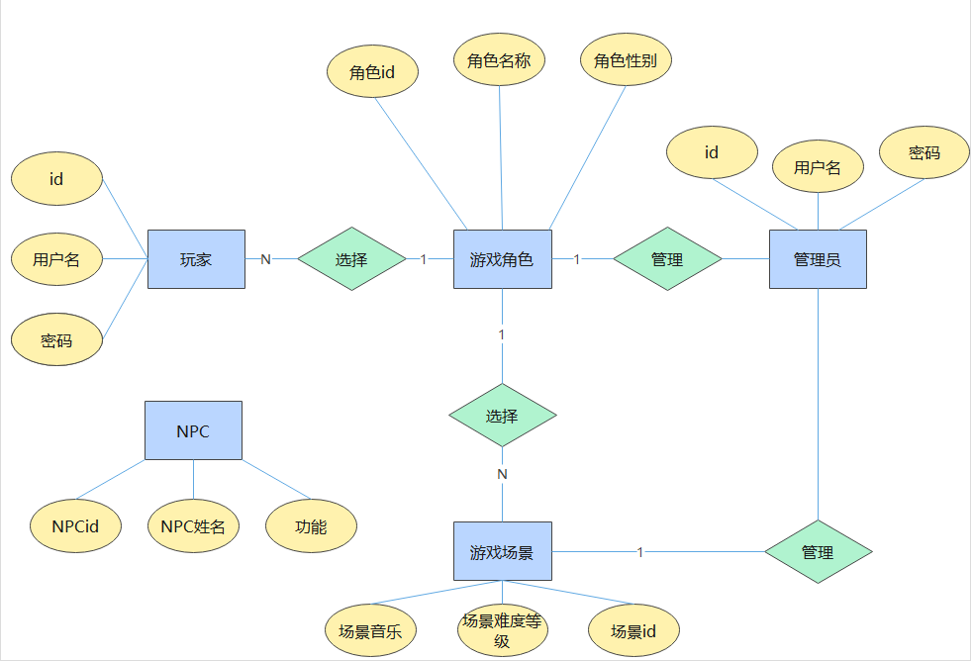
数据字典
Please enter the title Please enter the title
玩家id
NPC功能
场景难度等级
名字：玩家id 别名：无 描述：玩家用户名的编号。 定义：玩家注册一个用户名，id自动递增 位置：玩家信息表
名字：NPC功能 别名：无 描述：记录了游戏中NPC所具备的功能 定义：功能可以是分配任务、发送奖励等等 位置：NPC表
名字：场景难度等级 别名：关卡难度 描述：表示了游戏关卡难度等级 定义：三个关卡可供选择：简单、一般、困难 位置：游戏场景表
From 玩家信息表
From NPC表
From 游戏场景表

Slide 6
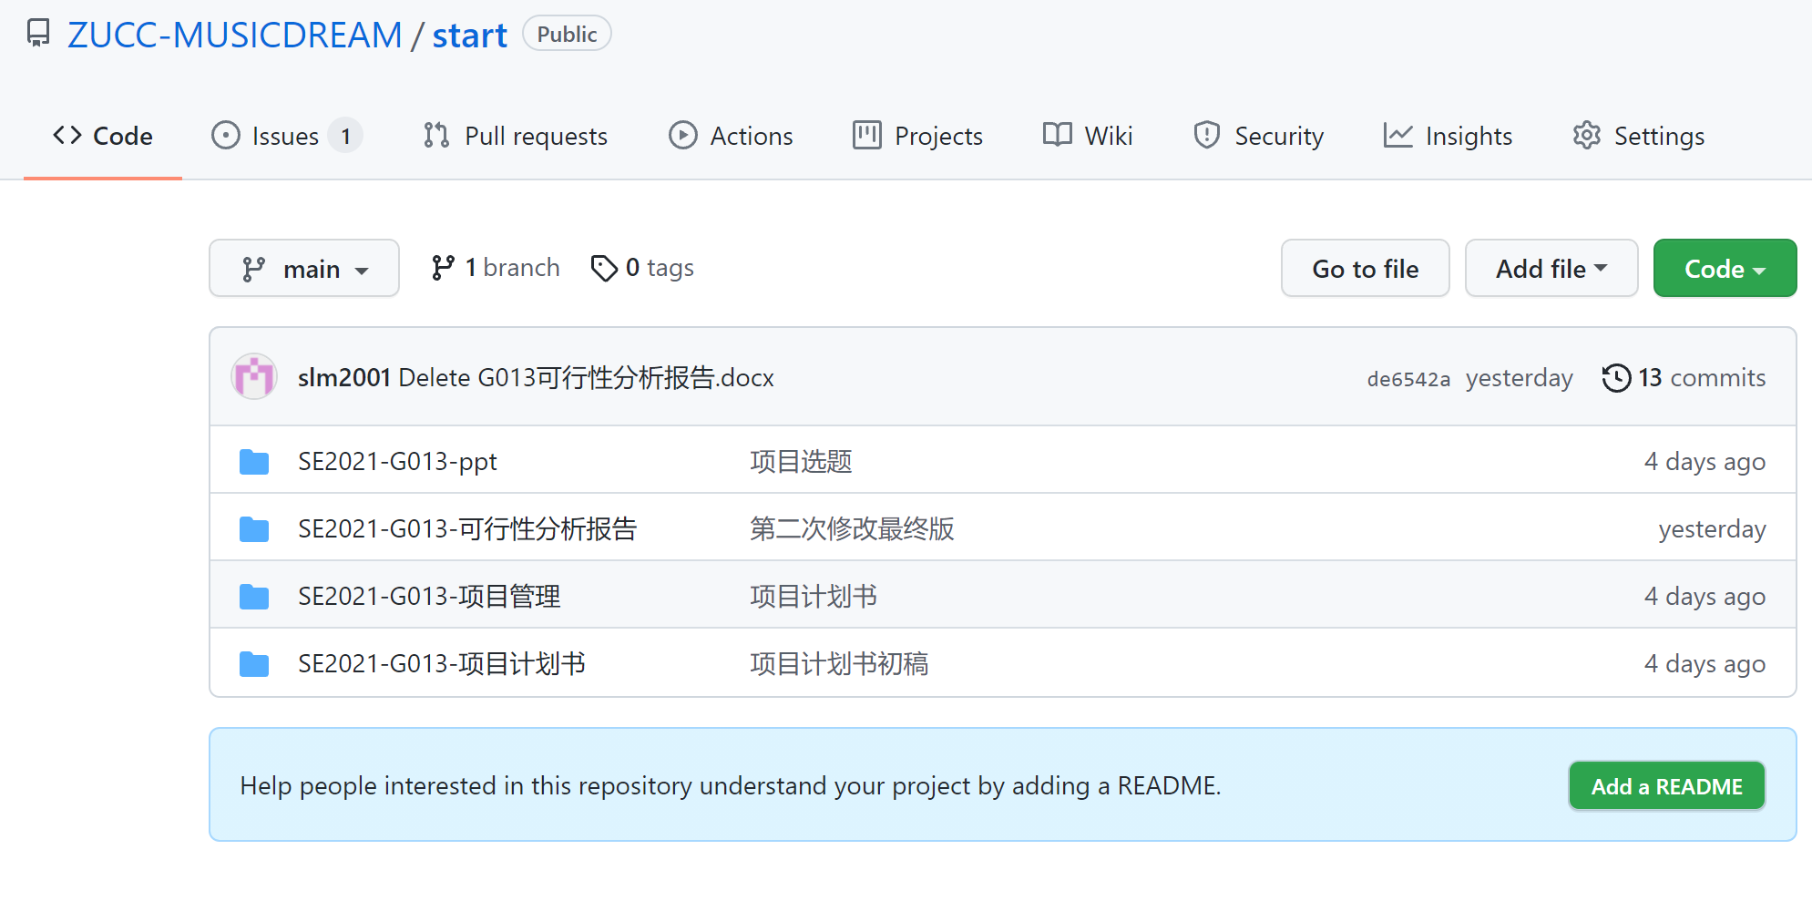
项目配置管理
Please enter the title Please enter the title
使用了GitHub进行配置管理
主要通过github网址进行项目版本管理。
与chorme的ziphub for github插件进行版本的配置和下载
通过GitHub
建立ZUCC-MUSICDREAM

Slide 7

小组分工
Please enter the title Please enter the title
PPT制作
Word文档的修改
界面原型
数据字典
Word文档的编写
寻找用户代表并咨询
林安晨 92
孙雷明 91
许淇凯 90
总分100

Slide 8
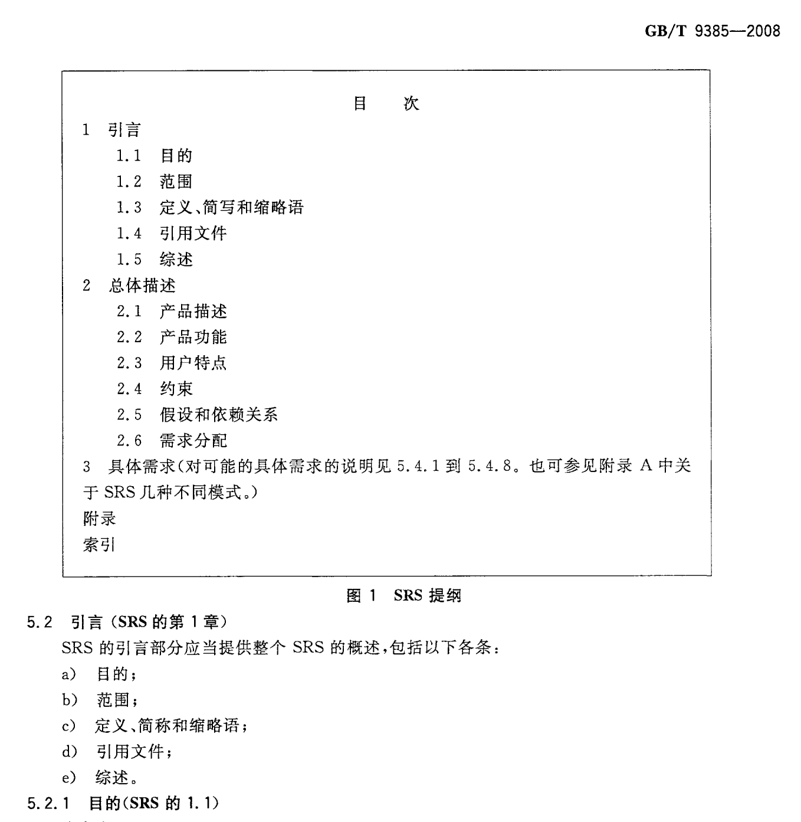
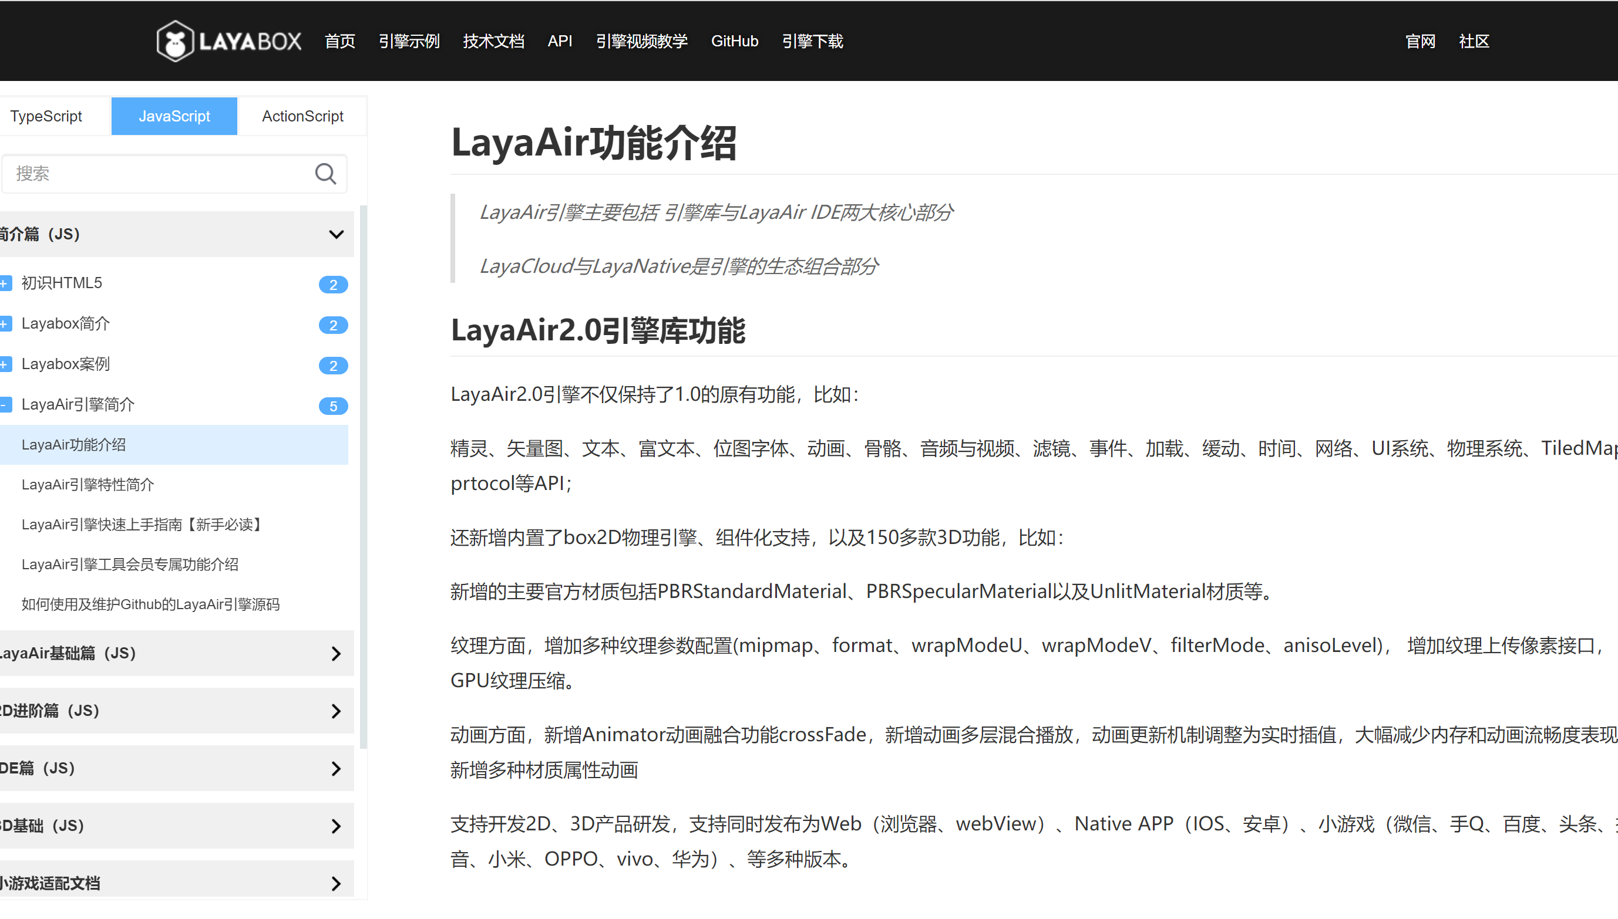

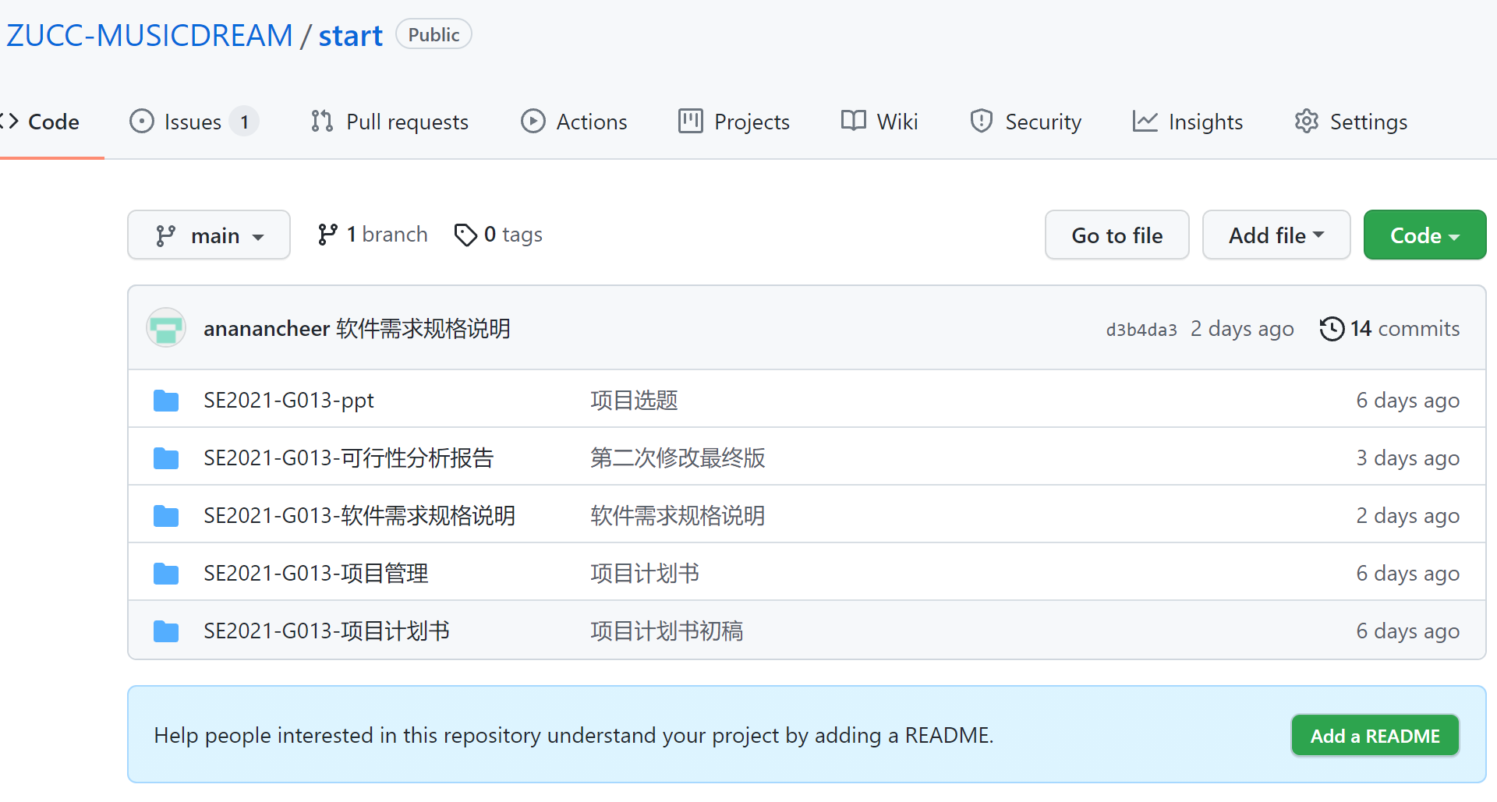
参考资料
Please enter the title Please enter the title
需求规格说明书模板
界面原型制作
计算机软件需求规格说明书（GB/T 9385-2008）。
LayaAir技术文档--https://ldc2.layabox.com/（2021/10/23）
文档制作过程
项目配置管理
《软件工程导论》[M]．第六版．北京：清华大学出版社
利用Github进行项目版本配置管理

Slide 9
非常感谢观看
click here to enter text descriptions such as content introduction, data statistics, event analysis, summary and overview related to this subtitle or graph.click here to enter text descriptions such as content introduction, data statistics, event analysis, summary and overview related to this subtitle or graph.
汇报人：G13

